Slide 1
Sito web electrolus
Leotta gabriele matricola:O46001999

Slide 2
PROGETTO DATABASE:
Una grande azienda (ELECTROLUS) di prodotti high-tech(High-Electrolus) vuole gestire la fornitura e la vendita di prodotti high-tech, in tutti i suoi punti-vendita che sono sparsi in tutto il territorio italiano.
PROGETTO SITOWEB:
Per quanto riguarda il sito web, ho trascurato la parte relativa alla fornutira e mi sono focalizzato sulla vendita dei prodotti. La mia intenzione è di realizzare un sito web che permette di mettere in mostra i diversi prodotti che la catena mette in vendita: smartphone, computer ed accessori. Inoltre il sito web deve dare la possibilità di acquistare i dispositivi sia online che in negozio.

Slide 3
STRUTTURA SITO WEB
Abbiamo un header(flex-container) con elementi disposti per colonna(nav,h1,a) ed immagine di sfondo con un overlay.Tale header ha al suo interno un div nav(a sua volta anche esso flex container) che contiene elementi disposti per riga(logo,flex-itemnav),troviamo il logo dell'azienda e la barra di navigazione.
Dopo il div nav si ha un titolo per attirare l'attenzione del cliente ed in fondo al header un link (stilizzato come un bottone) che porterà alla pagina contatti.
Successivamente si ha un div paragrafer(flex-container)con elementi disposti per colona, che nelle altre pagine non sarà presente, per attirare l'attenzione del cliente.
Poi si ha una section(flex-container) con 3 elementi disposti per riga,Ogni elemento sarà a sua volta un flex-container che contine elementi disposti in colonna.I 3 elementi disposti per riga sono l'anteprima delle categorie di prodotti messi in commercio dal'azienda ,infatti cliccando sul relativo bottone si va nella pagina dove troveremo tutti i prodotti messi in vendita, quindi nelle successive pagine la section avrà molti più elementi disposti per riga e colonna.
In tale pagina ho deciso di fissare un altezza della section e adattare il contenuto a tale altezza,poiche avevo elementi disposti per riga nelle successive pagine,
adatterò la lunghezza della section in base alla lunghezza dei componenti,avendo elementi disposti anche per colonna.
Infine un footer(flex-container)con elementi disposti in colonna dove troveremo le informazioni relative all'azienda (ancora da definire)

Slide 4
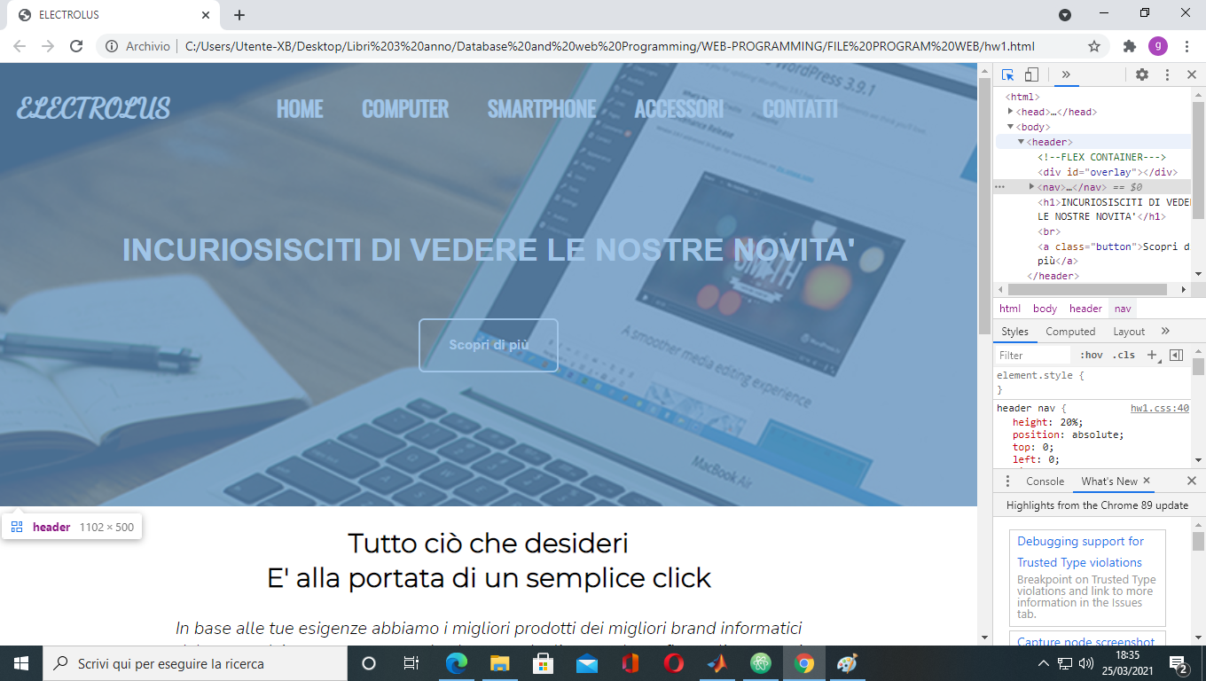
1)HEADER:
ALTEZZA :500PX
LARGHEZZA :100%

Slide 5
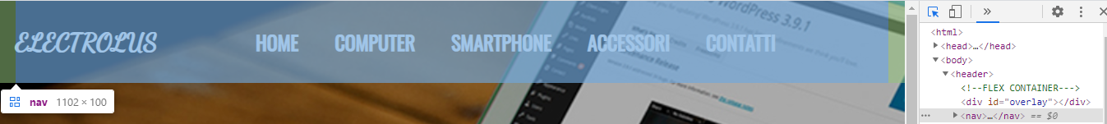
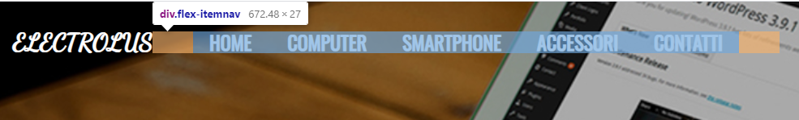
20 PX PADDING
20PX PADDING
ALTEZZA:20% HEADER
ALTEZZA E LARGHEZZA CONTENUTO
MARGINE SINISTRO 50Px
MARGINE DESTRO 50PX
ALTEZZA E LARGHEZZA CONTENUTO
Padding destra-sinistra:20px 20 px
Padding TOP-BOT:2.5px 2.5px
OGNI LINK DELLA NAV BAR HA TALE PADDING

Slide 6

PADDING LEFT 5 PX
MARGIN TOP-TOP 23PX
PADDING TOP 15PX
PADDING RIGHT 5 PX
ALTEZZA DEL CONTENUTO
PADDING BOTTOM 15PX
MARGIN BOTTOM:23PX
LARGHEZZA DEL CONTENUTO

Slide 7
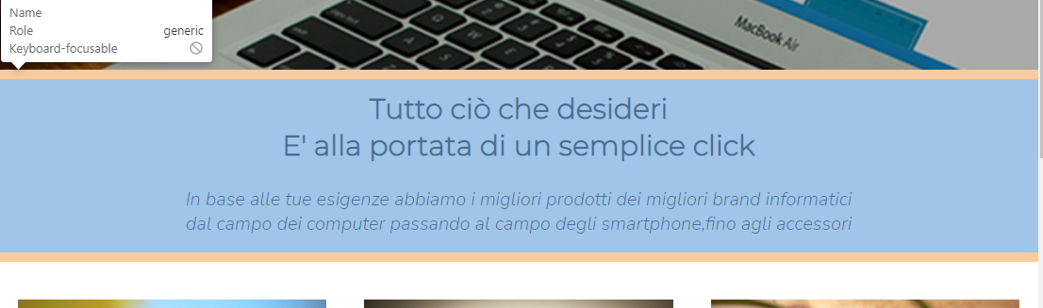
1)paragrafer:
LARGHEZZA: 100%
MARGIN TOP:10PX
ALTEZZA:28% VIEW
MARGIN BOTTOM:10PX

Slide 8

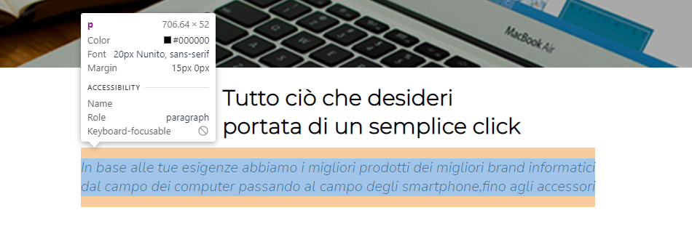
Margin BOT-TOP:10px 10px
ALTEZZA DEL CONTENUTO
LARGHEZZA DEL CONTENUTO
ALTEZZA DEL CONTENUTO
Margin top:15px
MARGIN BOT:15px
LARGHEZZA DEL CONTENUTO

Slide 9
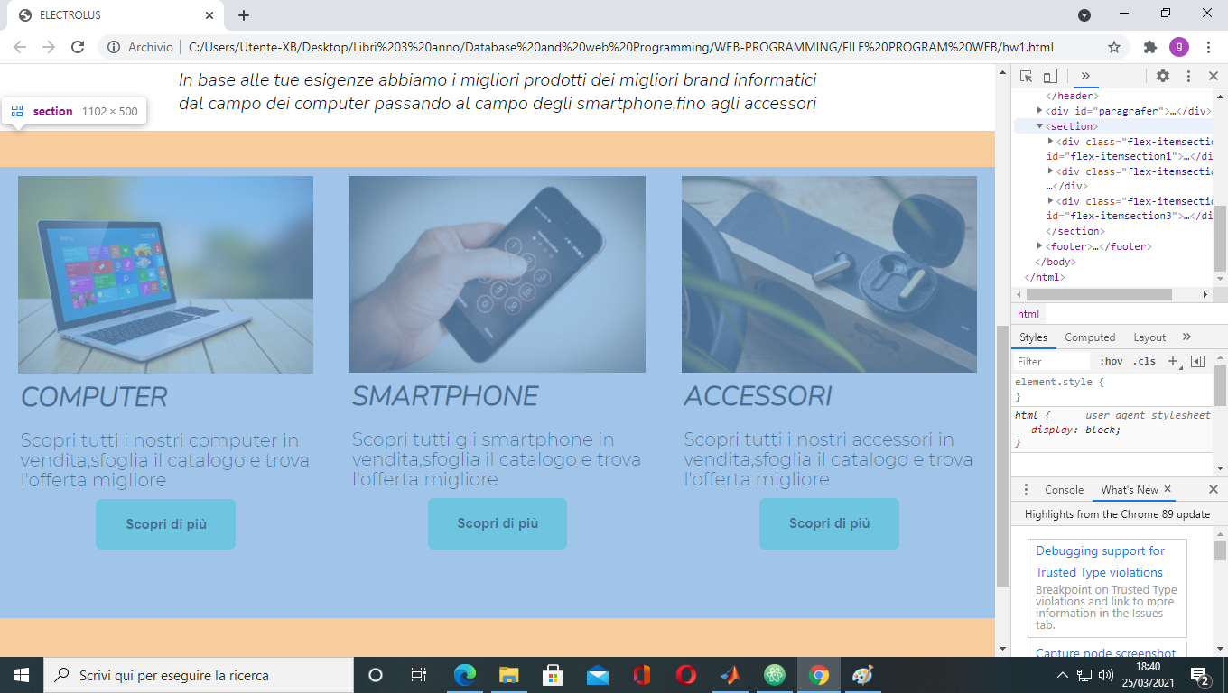
SECTION
MARGIN TOP:40PX
ALTEZZA:500PX
MARGIN BOT:50PX
LARGHEZZA:100%

Slide 10
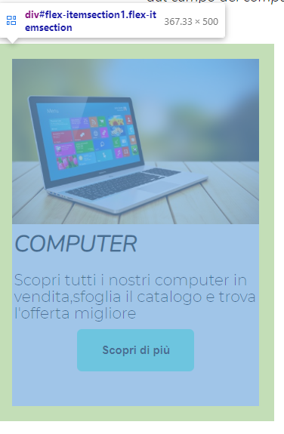
FLEX ITEM SECTION
PADDING TOP:20 PX
PADDING BOT:20 PX
PADDING LEFT:20 PX
PADDING BOT:20 PX
TALE STILE E DEFINITO PER TUTTI E 3 I FLEX ITEM DELLA SECTION
ALTEZZA:92%SECTION
LARGHEZZA:28% SECTION

Slide 11
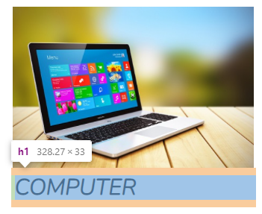
LARGHEZZA 100% DEL FLEX ITEM
SECTION
ALTEZZA IMG:310px
PADDING LEFT:5PX
MARGINE TOP:10PX
ALTEZZA :CONTENUTO
MARGINE BOTTOM:10PX
STESSE PROPRIETA CHE VENGONO APPLICATE AD H1,SARANNO APPLICATE AL PARAGRAFO P

Slide 12

FOOTER
ALTEZZA:20% VIEW
LARGHEZZA:100%
LARGHEZZA CONTENUTO
ALTEZZA CONTENUTO
MARGIN TOP 15PX
MARGIN BOT 15PX
PADDING TOP 5PX
PADDING BOT 5PX
STESSE PROPRIETA SI APPLICANO ANCHE ALL'ALTRO P

